Slide 1
Τα άτομα και τα ιόντα είναι πολύ πολύ μικρά….δεν φαίνονται ούτε με μικροσκόπιο….

Slide 2
Ένα άτομο
-
-
+
-
+
-
+
+
+
Προσοχή!!! Αυτή η εικόνα του ατόμου δεν είναι η πραγματική .…αλλά χρησιμοποιείται εδώ για να περιγράψουμε με ένα κατανοητό τρόπο την δομή του ατόμου
+
+
-
+
-
-
-

Slide 3
=νετρόνιο που δεν έχει ηλεκτρικό φορτίο, άρα είναι ηλεκτρικά ουδέτερο (αφόρτιστο).
Ένα άτομο
-
-
= Ηλεκτρόνιο που έχει αρνητικό ηλεκτρικό φορτίο
-
+
+
+
+
-
+
= Πρωτόνιο που έχει θετικό ηλεκτρικό φορτίο
-

Slide 4
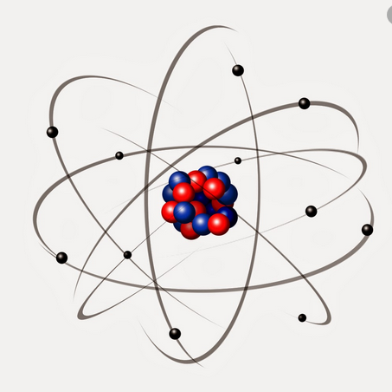
Ηλεκτρόνια που κινούνται γύρω από το πυρήνα
Ένα άτομο
Πυρήνας ατόμου που περιέχει πρωτόνια και νετρόνια

Slide 5
Δομή ατόμου
Τα ηλεκτρόνια βρίσκονται έξω από τον πυρήνα του ατόμου, και περιφέρονται γύρω από τον πυρήνα.
Τα ηλεκτρόνια είναι πάρα πολύ μικρά …. είναι 1836 φορές μικρότερα από τα πρωτόνια και τα νετρόνια.
Τα πρωτόνια είναι μαζί με τα νετρόνια, και βρίσκονται στο πυρήνα του ατόμου.
Τα πρωτόνια έχουν ίση μάζα με τα νετρόνια.

Slide 6
Προσοχή !! Σε ένα άτομο έχω ίσο αριθμό πρωτονίων και ηλεκτρονίων.
Ένα άτομο
-
Παράδειγμα: Αν σε ένα άτομο υπάρχουν 4 πρωτόνια, τότε οπωσδήποτε θα υπάρχουν και 4 ηλεκτρόνια.
-
+
+
+
+
-
-

Slide 7
Ηλεκτρικό φορτίο (ή φορτίο) ατόμου.
Όπως είδαμε και προηγουμένως, το συνολικό φορτίο ηλεκτρονίων και πρωτονίων που περιέχονται σε ένα άτομο είναι μηδέν
-
Άρα όλα τα άτομα έχουν φορτίο μηδέν.
-
-
+
+
+
+
-

Slide 8
Ο ατομικός αριθμός ενός ατόμου είναι ο αριθμός πρωτονίων που περιέχει αυτό το άτομο.
-
Ο ατομικός αριθμός συμβολίζεται με το γράμμα Ζ
-
-
+
+
+
+
+
-
Παράδειγμα : αν ένα άτομο έχει 5 πρωτόνια , τότε ο ατομικός του αριθμός θα είναι 5 (Ζ = 5)
-

Slide 9
Ο αριθμός τον πρωτονίων-ατομικός αριθμός καθορίζει το είδος του ατόμου (δηλαδή αν αυτό το άτομο θα είναι άτομο οξυγόνου, χρυσού κλπ)…. Ακολουθούν παραδείγματα
-
-
+
+
+
+
-
-

Slide 10
Χημικά στοιχεία (ή στοιχεία) είναι υλικά που αποτελούνται από ένα είδος ατόμου.
Δηλαδή αποτελούνται από άτομα που όλα έχουν στον πυρήνα τους, τον ίδιο αριθμό πρωτονίων (δηλαδή ίδιο ατομικό αριθμό)
.
Για παράδειγμα ένα υλικό που αποτελείται από άτομα άνθρακα είναι στοιχείο, διότι σε όλα τα άτομα του θα υπάρχουν έξι πρωτόνια.
Χημικά στοιχεία είναι ο άνθρακας , το λίθιο, το οξυγόνο κ.α
Στη φύση υπάρχουν περίπου 118 διαφορετικά χημικά στοιχεία (ή στοιχεία)

Slide 11
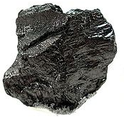
Χημικά στοιχεία (ή στοιχεία)
Ένα κομμάτι άνθρακα
Ένα άτομο άνθρακα
-
Ο άνθρακας αποτελείται από άτομα άνθρακα, που όλα τα άτομα έχουν μέσα στο πυρήνα τους 6 πρωτόνια, γιαυτό και τα άτομα αυτά είναι άτομα άνθρακα.
-
-
+
+
+
+
+
-
+
Άρα ο άνθρακας έχει ατομικό αριθμό 6
-
-
Το υλικό άνθρακας είναι χημικό στοιχείο, αφού αποτελείται από ένα είδος ατόμου

Slide 12
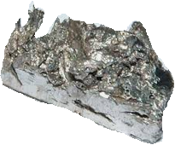
Χημικά στοιχεία (ή στοιχεία)
Ένα κομμάτι λιθίου
Ένα άτομο λιθίου
-
Το λίθιο αποτελείται από άτομα λιθίου, που όλα τα άτομα έχουν μέσα στο πυρήνα τους 3 πρωτόνια, γιαυτό και τα άτομα αυτά είναι άτομα λιθίου .
Άρα το λίθιο έχει ατομικό αριθμό 3
Το υλικό λίθιο είναι χημικό στοιχείο, αφού αποτελείται από ένα είδος ατόμου
+
+
+
-
-

Slide 13
Χημικά στοιχεία (ή στοιχεία)
Αέριο οξυγόνο
Ένα άτομο οξυγόνου
-
-
Το αέριο οξυγόνο αποτελείται από άτομα οξυγόνου, που όλα τα άτομα έχουν μέσα στο πυρήνα τους 8 πρωτόνια, γιαυτό και τα άτομα αυτά είναι άτομα οξυγόνου.
Άρα το οξυγόνο έχει ατομικό αριθμό 8
-
-
+
+
+
+
+
+
-
+
+
-
Το υλικό οξυγόνο είναι χημικό στοιχείο, αφού αποτελείται από ένα είδος ατόμου
-
-

Slide 14
Προσοχή!! Τα άτομα έχουν ίσο αριθμό πρωτονίων και ηλεκτρονίων.
Παραδείγματα:
Το άτομο του άνθρακα έχει 6 πρωτόνια και 6 ηλεκτρόνια.
Το άτομο του νατρίου έχει 11 πρωτόνια και 11 ηλεκτρόνια
ΑΡΑ Τα άτομα έχουν συνολικό φορτίο μηδέν (είναι ηλεκτρικά ουδέτερα) ….αφού έχουν ίσο αριθμό θετικών πρωτονίων και αρνητικών ηλεκτρονίων…..

